Slide 1

Plan
Chapitre 1 : Structure électronique des molécules organiques
1. Généralités et rappels
2. La liaison covalente
3. La polarisation des liaisons
4. Structures à électrons délocalisés

Slide 2
Plan
Chapitre 1 : Structure électronique des molécules organiques
1. Généralités et rappels
2. La liaison covalente
3. La polarisation des liaisons
4. Structures à électrons délocalisés
4.1. Principe

Slide 3
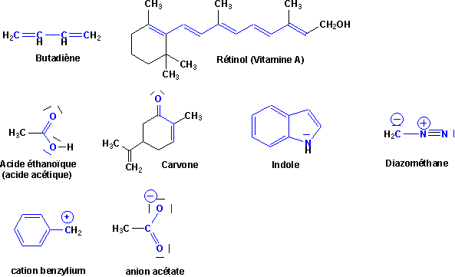
STRUCTURE DELOCALISEE
certaines propriétés physico-chimiques des molécules non expliquées uniquement par les liaisons localisées (simples σ ou multiples π)
c’est le cas des molécules possédant des systèmes dits « conjugués »
systèmes conjugués
représentés en bleu

Slide 4
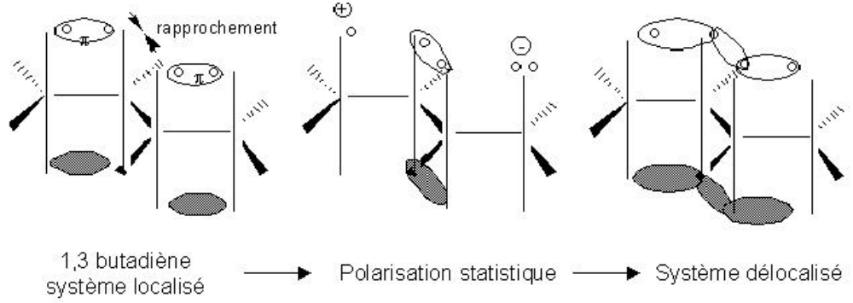
STRUCTURE DELOCALISEE
molécules à structure délocalisée :
- présentent souvent l’alternance de liaisons multiples (en général doubles) et de liaisons simples
- les atomes de C sont généralement trigonaux (possèdent 1 orbitale atomique p)
 le recouvrement latéral des orbitales p permet la « délocalisation » des électrons π
 on dit aussi que le système d’électrons est « conjugué »

Slide 5
Plan
Chapitre 1 : Structure électronique des molécules organiques
1. Généralités et rappels
2. La liaison covalente
3. La polarisation des liaisons
4. Structures à électrons délocalisés
4.1. Principe
4.2. Mésomérie

Slide 6
MESOMERIE
certaines molécules non correctement décrites par 1 seule structure de Lewis
nécessaire d'écrire plusieurs structures :
« formes mésomères »
entre ces ≠ formes :
« mésomérie » ou « résonance »
on les sépare dans l’écriture par le signe « »

Slide 7
MESOMERIE
formes mésomères sont purement formelles et fictives
molécule réelle
(= « hybride de résonance »)
« moyenne » des ≠ formes mésomères
molécules prenant alternativement les ≠ structures
mélange de molécules de structure ≠
Remarque : certaines formes mésomères ont + de poids que d’autres

Slide 8
Plan
Chapitre 1 : Structure électronique des molécules organiques
1. Généralités et rappels
2. La liaison covalente
3. La polarisation des liaisons
4. Structures à électrons délocalisés
4.1. Principe
4.2. Mésomérie
4.3. Conditions de la mésomérie

Slide 9
CONDITIONS DE LA MESOMERIE
délocalisation d’électrons
3 types principaux
électron π – électron π
électron π – électron n
électron π – case vide

Slide 10
Plan
Chapitre 1 : Structure électronique des molécules organiques
1. Généralités et rappels
2. La liaison covalente
3. La polarisation des liaisons
4. Structures à électrons délocalisés
4.1. Principe
4.2. Mésomérie
4.3. Conditions de la mésomérie
4.3.1. Electron π – Electron π

Slide 11
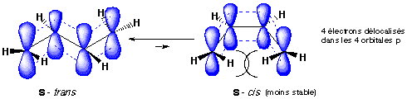

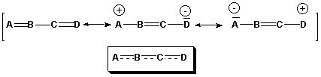
ELECTRON π – ELECTRON π
système conjugué correspondant au butadiène
Vidéo10
3 formes mésomères
hybride de résonance

Slide 12
Plan
Chapitre 1 : Structure électronique des molécules organiques
1. Généralités et rappels
2. La liaison covalente
3. La polarisation des liaisons
4. Structures à électrons délocalisés
4.1. Principe
4.2. Mésomérie
4.3. Conditions de la mésomérie
4.3.1. Electron π – Electron π
4.3.2. Electron π – Case vide

Slide 13
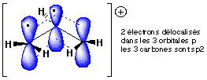
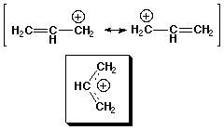
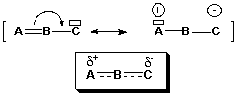
ELECTRON π – CASE VIDE
système conjugué correspondant au propénylium
2 formes mésomères
hybride de résonance

Slide 14
Plan
Chapitre 1 : Structure électronique des molécules organiques
1. Généralités et rappels
2. La liaison covalente
3. La polarisation des liaisons
4. Structures à électrons délocalisés
4.1. Principe
4.2. Mésomérie
4.3. Conditions de la mésomérie
4.3.1. Electron π – Electron π
4.3.2. Electron π – Case vide
4.3.3. Electron π – Electron n

Slide 15
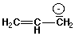
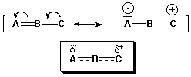
ELECTRON π – ELECTRON n
système conjugué correspondant au propén-2-yle
2 formes mésomères
hybride de résonance

Slide 16
Plan
Chapitre 1 : Structure électronique des molécules organiques
1. Généralités et rappels
2. La liaison covalente
3. La polarisation des liaisons
4. Structures à électrons délocalisés
4.1. Principe
4.2. Mésomérie
4.3. Conditions de la mésomérie
4.4. Règles d’écriture des formes mésomères et formes prépondérantes

Slide 17
REGLES D’ECRITURE
3 règles à respecter
seuls les électrons π, n et les cases vides peuvent être déplacées
respect de la règle de l’octet
Mais possible d’avoir 1 couche externe incomplète
la charge globale doit être la même dans toutes les formes mésomères

Slide 18


FORMES PREPONDERANTES
⇒ stabilité de la forme mésomère   prépondérance
formes mésomères avec les couches périphériques saturées sont prépondérantes
formes mésomères avec les charges électriques en accord avec l’électronégativité sont prépondérantes

Slide 19



FORMES PREPONDERANTES
stabilité des formes chargées < stabilité des formes neutres
si formes chargées
meilleure stabilité des formes avec les charges de signes contraires éloignées
très faible stabilité des formes avec les charges de même signe proches

Slide 20
Plan
Chapitre 1 : Structure électronique des molécules organiques
1. Généralités et rappels
2. La liaison covalente
3. La polarisation des liaisons
4. Structures à électrons délocalisés
4.1. Principe
4.2. Mésomérie
4.3. Conditions de la mésomérie
4.4. Règles d’écriture des formes mésomères et formes prépondérantes
4.5. Conséquences de la délocalisation des électrons

Slide 21
Plan
Chapitre 1 : Structure électronique des molécules organiques
1. Généralités et rappels
2. La liaison covalente
3. La polarisation des liaisons
4. Structures à électrons délocalisés
4.1. Principe
4.2. Mésomérie
4.3. Conditions de la mésomérie
4.4. Règles d’écriture des formes mésomères et formes prépondérantes
4.5. Conséquences de la délocalisation des électrons
4.5.1. Stabilisation des molécules

Slide 22
STABILISATION MOLECULES
délocalisation = facteur de stabilisation des molécules
gain en stabilité = « énergie de résonance »
toute réaction entraînant 1 délocalisation est favorisée
Remarque : délocalisation modifie la longueur et l’énergie des liaisons en leur donnant un caractère intermédiaire aux liaisons σ et π

Slide 23
Plan
Chapitre 1 : Structure électronique des molécules organiques
1. Généralités et rappels
2. La liaison covalente
3. La polarisation des liaisons
4. Structures à électrons délocalisés
4.1. Principe
4.2. Mésomérie
4.3. Conditions de la mésomérie
4.4. Règles d’écriture des formes mésomères et formes prépondérantes
4.5. Conséquences de la délocalisation des électrons
4.5.1. Stabilisation des molécules
4.5.2. Effet mésomère

Slide 24
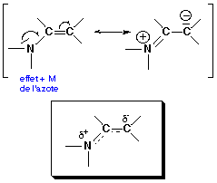
EFFET MESOMERE
effet mésomère entraîne l’apparition de charges partielles
effet mésomère peut-être donneur (noté « +M »)

Slide 25
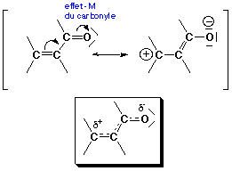
EFFET MESOMERE
effet mésomère peut-être attracteur (noté « –M »)

Slide 26
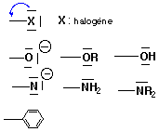
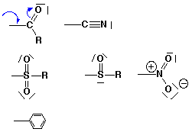
EFFET MESOMERE
principaux groupes ayant un effet mésomère donneur
principaux groupes ayant un effet mésomère attracteur

Slide 27

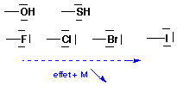
EFFET MESOMERE
Remarques
effet mésomère : propagation possible infinie si relayé par 1 système ininterrompu de doubles liaisons conjuguées
intensité de l’effet mésomère fonction de l’électronégativité de l'élément chimique :
+ l’électronégativité , – il cède son doublet
intensité de l’effet mésomère fonction de la « taille » de l’atome :
+ la taille de l’atome , + la formation de la double liaison est difficile

Slide 28

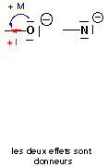
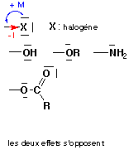
EFFET MESOMERE
Remarques
dans les molécules : effets mésomère et inductif peuvent être associés
–M, –I | +M, +I | +M, –I
si les 2 effets s’opposent : souvent effet mésomère > effet inductif

